Slide 1
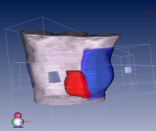
Evaluation pour l’HCERES des recherches sur les effets biologiques et sanitaires
Risque d’arythmie cardiaque après radiothérapie pour un cancer du sein :
étude à partir des données médico-administratives de l’Echantillon Généraliste des Bénéficiaires (EGB) du Système National des Données de Santé (SNDS)
MH Errahmani , J. Thariat, J. Ferrières , L. Panh, M. Locquet M. Lapeyre-Mestre, G. Guernec, M.O. Bernier, S. Boveda, S. Jacob

Slide 2
PLAN
1
CONTEXTE
2
MATERIELS ET METHODES
3
RESULTATS

Slide 3
PLAN
1
CONTEXTE
2
MATERIELS ET METHODES
3
RESULTATS

Slide 4
PLAN
1
CONTEXTE
2
MATERIELS ET METHODES
3
RESULTATS

Slide 5
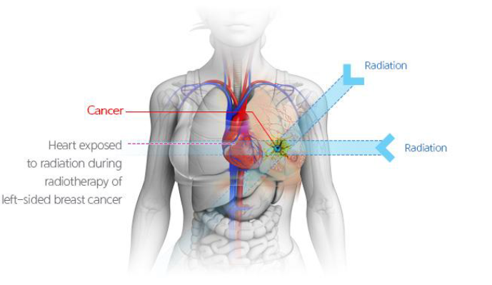
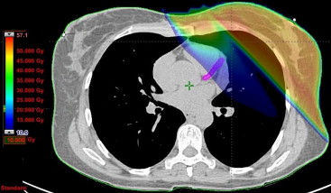
CONTEXTE
MATERIELS ET METHODES
RESULTATS
Cancer du sein: ~ 60 000 nouveaux cas / an en France
Traitements des cancers du sein:
Chirurgie: Mastectomie ou tumorectomie
Traitements adjuvants: Radiothérapie (RT), chimiothérapie, hormonothérapie

Slide 6
CONTEXTE
MATERIELS ET METHODES
RESULTATS
La RT associée à une augmentation du risque de maladies cardiovasculaires survenant plusieurs années après (Darby et al, NEJM 2013)
Parmi ces maladies cardiovasculaires
Peu de connaissances sur les arythmies cardiaques, malgré de nombreux cas rapportés et quelques études épidémiologiques (Conen et al ; Rehamaar et al 2017)
Le traitement de certains formes sévères d’arythmies cardiaques : Implantation d’un simulateur cardiaque (PM)

Slide 7
CONTEXTE
MATERIELS ET METHODES
RESULTATS
En France, données médico-administratives centralisées
Système National des Données de Santé (SNDS)
Recours aux soins, hospitalisations, prestations de santé, affections longue durée (ALD)
Ces bases sont alimentées par le dispositif de remboursement de soins des différents régimes d’assurance maladie (données de consommation interrégimes-DCIR) et par le programme de médicalisation du système d’information des hôpitaux (PMSI)
65 000 000 d’individus suivis depuis 2006

Slide 8
CONTEXTE
MATERIELS ET METHODES
RESULTATS
En France, données médico-administratives centralisées
Echantillon Généraliste de Bénéficiaires
Échantillon représentatif au 1/97e de la population SNDS
800 000 individus suivis depuis 2006
Accès aux données simplifié (IRSN)
permet un accès aux données médicales (en particulier cancer du sein et traitement; arythmies cardiaques et traitements) d’une large population permettant d’étudier le risque d’arythmie cardiaque post traitement du Cancer du Sein

Slide 9
CONTEXTE
MATERIELS ET METHODES
RESULTATS
Objectif
Evaluer si le recours à un traitement pour le cancer du sein, en particulier la radiothérapie, est associé à un risque accru d’arythmies cardiaques caractérisées par l’implantation d’un PM
comparaison externe
comparaison interne
Evaluer si l’incidence d’implantation de pacemaker chez les patientes traitées par RT pour un cancer du sein est plus élevée que dans la population générale
Taux d’incidence, SIR
Evaluer le risque d’implantation de pacemaker chez les femmes traitées par radiothérapie pour un cancer du sein par rapport aux femmes traitées sans radiothérapie
Analyse de survie (risques compétitifs-Fine & Gray)

Slide 10
Identification des pathologies dans l’EGB
CONTEXTE
MATERIELS ET METHODES
RESULTATS
Identification Cancer du sein à partir des affections longue durée
Identification PM à partir codes d’hospitalisation

Slide 11
CONTEXTE
MATERIELS ET METHODES
RESULTATS
Femmes présentes dans l’EGB
Présentes en N-2, N-1, N, N+1
Population de référence (2008 – 2018)
Femmes> 18 ans Régime Générale
Sans antécédent de cancer du sein
Sans antécédent d’implantation d’un simulateur cardiaque (PM)

Slide 12
CONTEXTE
MATERIELS ET METHODES
RESULTATS
Population des femmes traitées pour un Cancer du Sein, pour chaque année de 2008 à 2016:
Femmes avec un cancer du sein l’année N
Cohorte longitudinale des Primo Cancer du Sein
Femmes avec cancer du sein incident entre 2008 et 2016, suivies jusqu’en 2018

Slide 13
CONTEXTE
MATERIELS ET METHODES
RESULTATS
Calcul des Taux d’incidence annuels de PM dans population référence
Pour chaque année de 2008 à 2018: Rapport du nombre de cas d’implantation de PM l’année N/ nombre de PA l’année N, avec structure d’âge
Calcul des SIR (Standardized Incidence Ratio) pour la sous population primo cancer du sein
Estimation du nombre de cas attendus en appliquant les TI de réf
Rapport du nombre de cas observé/attendu

Slide 14
CONTEXTE
MATERIELS ET METHODES
RESULTATS
Analyse de survie
Approche risque compétitifs :évènement d’intérêt = implantation PM, événement compétitif=décès :
Date de départ=date du diagnostic du Cancer du Sein
Date de fin= Survenue de PM / Décès / 31/12/2018
Modèle de Fine & Gray
Incidence cumulée
subdistricution HR

Slide 15
CONTEXTE
MATERIELS ET METHODES
RESULTATS
Taux d’incidence de référence:
▌ Pacemaker :
Population de référence: environ 200 000 femmes/an
Entre 120 et 140 PM /an

Slide 16
CONTEXTE
MATERIELS ET METHODES
RESULTATS
Description des caractéristiques des cas incidents cancer du sein en fonction du type de traitement
 | Total N=3853 | Avec RT N=2973 (77%) | Sans RT N=880 (23%)
Age | 61,5 ± 14.0 | 60 ± 13 | 65,9 ± 16
Type Cancer C50 D05 | 3618 (94%) 235 (6%) | 2822 (95%) 151 (5%) | 796 (90%) 84 (10%)
Chirurgie Conservatrice | 3459 (90%) 2561 (74%) | 2891 (97%) 2328 (78%) | 568 (64%) 233 (27%)
Décès | 565 (15%) | 330 (11%) | 235 (27%)
Durée décès (mois) | 46 ± 27 | 44 ± 23 | 45 ± 26
Implantation Pacemaker | 35 (0.91%) | 28 (0.94%) | 7 (0.79%)
Age à l’implantation du Pacemaker | 76,3 ± 12,1 | 75,2 ± 12,5 | 80,5 ± 10
«IXème Congrès International d’Épidémiologie EPITER-ADELF - 18-20 août 2022»

Slide 17
CONTEXTE
MATERIELS ET METHODES
RESULTATS
Ratio d’incidence standardisée (SIR) :
▌ Pacemaker :
 | Nombre d’individus | Personne-Année | Nombre de PM observés | Nombre de PM attendus | SIR (95% CI)
Nombre de patientes avec cancer du sein incident | 3853 | 24619 | 35 | 19.85 | 1.76 (1.22 – 2.39)
Sans RT | 880 | 5418 | 7 | 6.98 | 1.01 (0.40 – 1.90)
Avec RT | 2973 | 19201 | 28 | 12.86 | 2.18 (1.45 – 3.06)

Slide 18
CONTEXTE
MATERIELS ET METHODES
RESULTATS
Analyse de survie:
 | Analyse univariée sub-distribution HR (95% CI), p-value | Après adjustment sur l’âge HR (95% CI), p-value
Traitement par RT | 2.43 (1.05 – 5.63), 0.038 | 2.08 (0.87 – 4.97), 0.09
C50 vs. D05 | 1.12 (0.15 – 8.26), 0.91
Chimiotherapie | 0.77 (0.31 – 1.93), 0.76
Période du diagnostique 2008-2012 vs. 2013-2016 | 1.48 (0.73 – 3.02), 0.27

Slide 19
MERCI DE VOTRE ATTENTION
Disponibilité le 18 aout

